Slide 1
VALJAK
DEFINICIJA I ZADACI ZA VJEŽBANJE

Slide 2
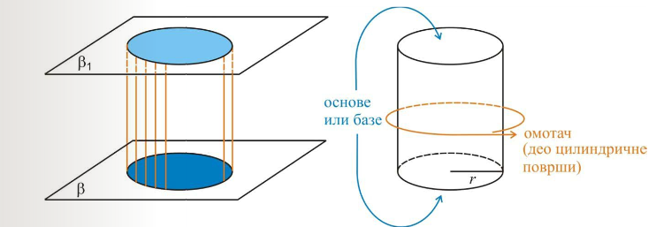
DEF: Dio prostora ograničen sa dvije podudarne kružne površi i jednom cilindričnom površi naziva se VALJAK.

Slide 3
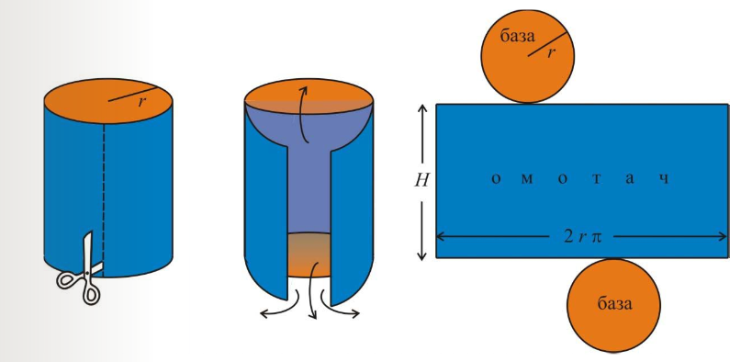

Slide 4
r-poluprečnik osnove valjka
H-visina valjka
B-površina baze
M-površina omotača

Slide 5
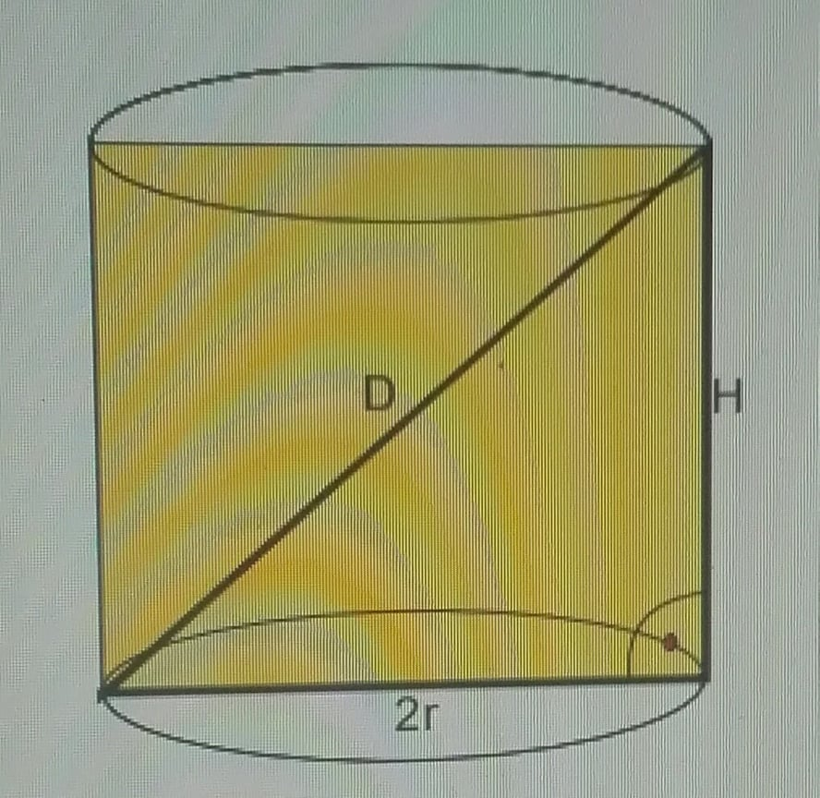
Šta je osni presjek valjka? To je ovaj pravougaonik koji uočavamo na slici, čije su stranice 2r i H.
Površina toga osnog presjeka je:
Obim je :
A, takođe uočavamo i pravougli trougao čije su katete 2r i H, a hipotenuza je dijagonala D pravougaonika sa slike. Možemo primijeniti Pitagorinu teoremu :

Slide 6
Zadaci za vježbanje :
Prečnik osnove valjka je 14 cm, a visina valjka je 9 cm. Izračunati P valjka.
Površina valjka je 48 ,a površina omotača je 30 .
Izračunati : a) visinu valjka, b) zapreminu valjka.
3. Površina omotača i površina baze valjka su u razmjeri 6:1. Izračunaj zapreminu valjka ako je P=200 .
4. Osni presjek valjka je kvadrat površine 100 . Izračunati površinu i zapreminu valjka.

Slide 7
5. Površina pravog valjka je 84 , a visina mu je za 5 veća od prečnika osnove. Izračunati zapreminu valjka.
6. Od drvenog valjka poluprečnika osnove r=9 cm, visine 12 cm istesana je najveća moguća trostrana prizma. Kolika je zapremina otpadaka?

